Slide 1
Dự phòng gãy cổ xương đùi ở người cao tuổi
PGS TS BS. Cao Thanh Ngọc
Trưởng khoa Nội cơ xương khớp – Bệnh viện Đại học Y Dược TP.HCM
Bộ môn Lão khoa – Đại học Y Dược Thành phố Hồ Chí Minh

Slide 2
Nội dung
Tổng quan gãy cổ xương đùi ở người cao tuổi
Các biện pháp dự phòng gãy cổ xương đùi
Ứng dụng lâm sàng

Slide 3
Tổng quan gãy cổ xương đùi ở người cao tuổi

Slide 4
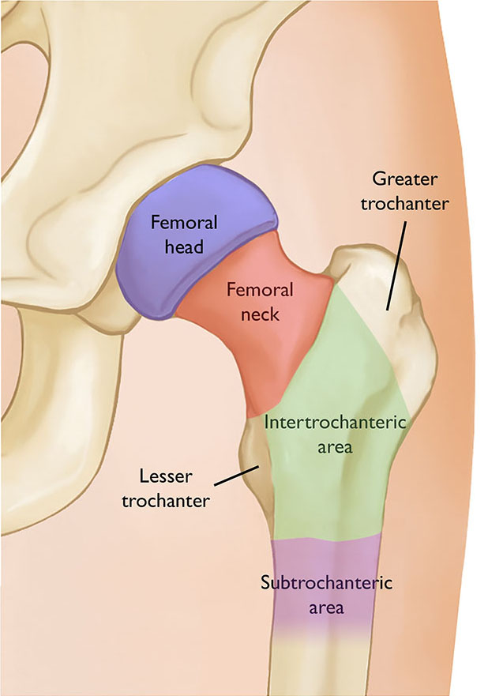
Tổng quan
Gãy cổ xương đùi là chấn thương thường gặp ở người cao tuổi
Cổ xương đùi là vùng chuyển tiếp, chịu lực, có nhiều xương xốp
Là một trong 10 nguyên nhân hàng đầu gây tàn phế
Ước tính ảnh hưởng 6% nam và 18% nữ giới
Gây giảm hoạt động chức năng, ảnh hưởng chất lượng cuộc sống
Tăng gánh nặng trong chăm sóc và điều trị
Joseph, R. B., et al. (2022).. Injury, 53(10), 3407-3415.

Slide 5
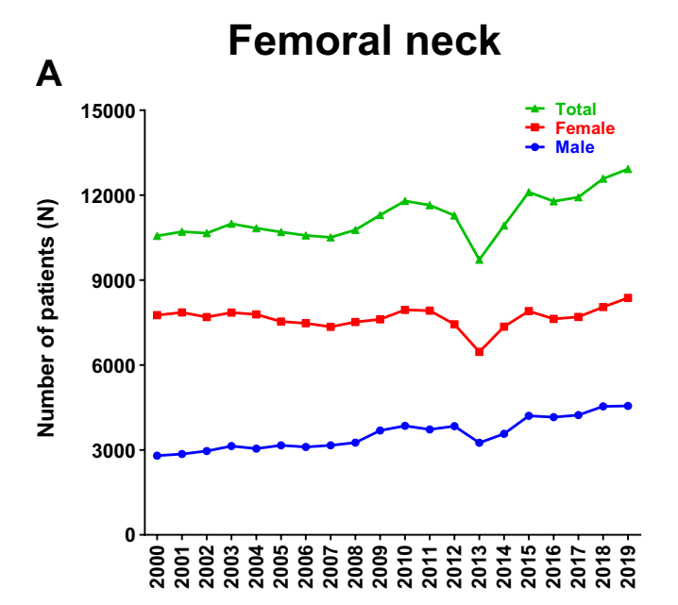
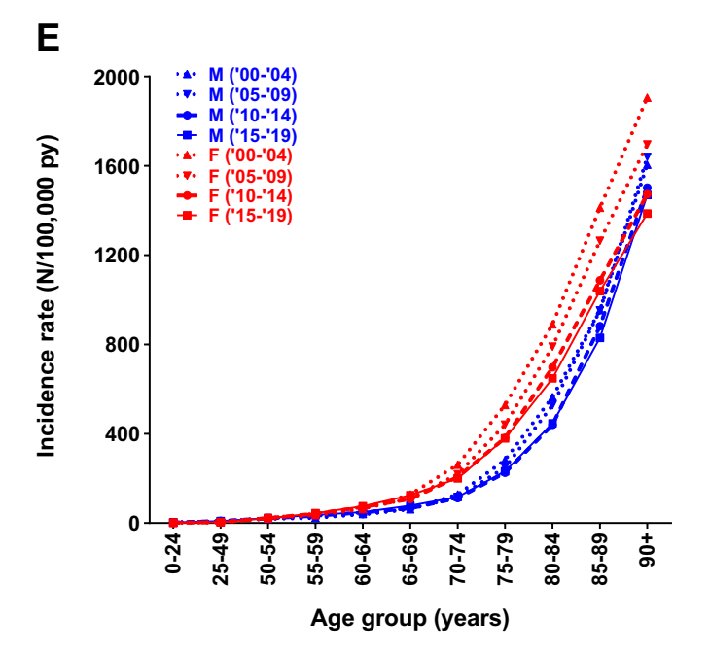
Tần suất gãy cổ xương đùi
Zeelenberg, M. L., et al. (2023). Osteoporosis International, 34(8), 1389-1399.

Slide 6

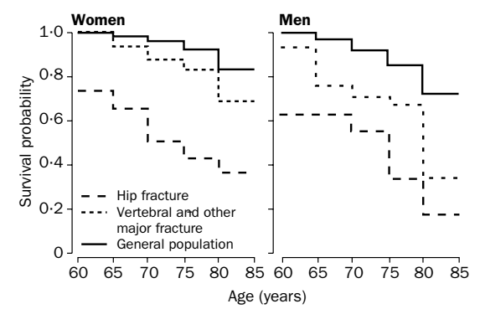


Gánh nặng của gãy cổ xương đùi
Giảm hoạt động chức năng, phụ thuộc
Tăng nguy cơ tàn phế
Các biến chứng liên quan bất động
Tăng nguy cơ nhập viện/tái nhập viện
Kéo dài thời gian nằm viện
Tăng tử vong
Tăng gánh nặng chăm sóc, kinh tế
Tăng gánh nặng cho người chăm sóc
1. Cummings, S. R., & Melton, L. J. (2002). The Lancet, 359(9319), 1761-1767.
2. Zeelenberg, M. L., et al. (2023). Osteoporosis International, 34(8), 1389-1399.

Slide 7
Phòng ngừa gãy cổ xương đùi ở người cao tuổi

Slide 8
Nguyên nhân gãy xương
Lực tác động
Té ngã
Gãy xương
Loãng xương
Seemongal-Dass, R. R., James, T. E., & Atherley, C. E. (2001). BMJ: British Medical Journal, 322(7285), 554.

Slide 9
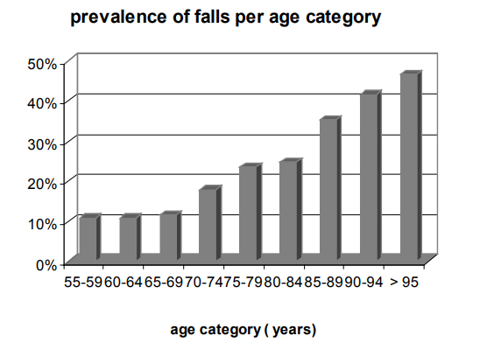
Té ngã ở người cao tuổi
Té ngã là nguyên nhân hàng đầu gây gãy xương ở người cao tuổi
Là vấn đề thường gặp nhưng hay bỏ sót
Khoảng 88% nguyên nhân nhập cấp cứu/nhập viện và khoảng 83% tử vong liên quan gãy xương đùi do té ngã
Tỉ lệ cao nhất ở nhóm tuổi trên 85 tuổi
1. Ziere, G. (2007). Risk factors for falls and fall-related fractures in the elderly.
2. Moreland, B. L., et al. (2023). Journal of aging and health, 35(5-6), 345-355.

Slide 10
Đánh giá nguy cơ té ngã
Yếu tố nguy cơ y khoa
Tuổi cao
Viêm khớp
Nữ giới
Giảm thị lực
Tiểu gấp/không kiểm soát
Tiền căn té ngã
Hạ huyết áp tư thế
Giảm khả năng di chuyển
Thuốc
Suy dinh dưỡng/Dinh dưỡng tĩnh mạch
Yếu tố môi trường
Thiếu ánh sáng
Cầu thang
Thảm trải sàn
Vật cản
Yếu tố liên quan thần kinh/cơ xương khớp
Thăng bằng kém
Thiếu cơ
Tư thế
Bất thường cột sống
Bệnh/Điều trị làm choáng váng, chóng mặt
Sa sút trí tuệ, sảng, Parkinson, đột quỵ
Yếu tố nguy cơ tâm thần
Lo âu/Kích động
Trầm cảm
Sợ té ngã
LeBoff, M. S., et al. (2022). Osteoporosis international, 33(10), 2049-2102.

Slide 11
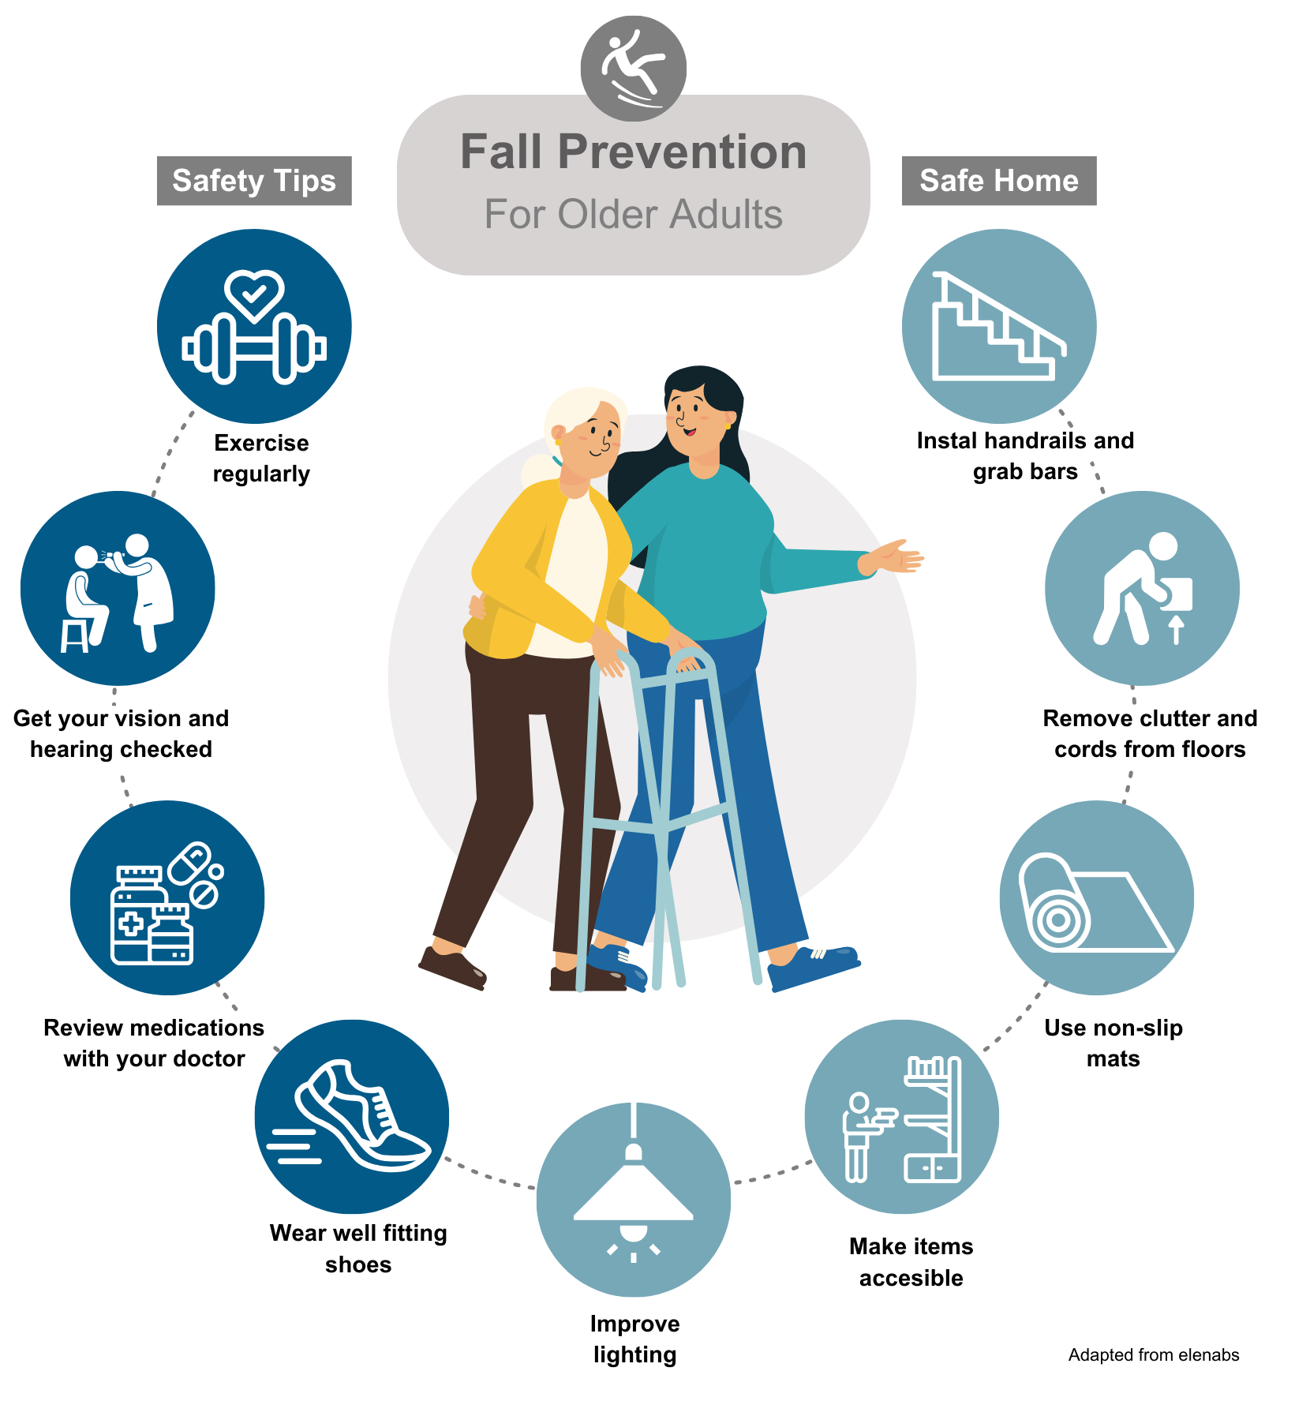
Phòng ngừa té ngã
Điều chỉnh các yếu tố nội sinh
Điều trị các bệnh lý ảnh hưởng tư thế, dáng bộ
Điều chỉnh các thuốc
Giảm thị lực
Hạ huyết áp tư thế
Điều chỉnh các yếu tố ngoại sinh
Dùng dụng cụ hỗ trợ
Điều chỉnh ánh sáng trong nhà
Lưu ý sàn nhà
Điều chỉnh giày dép
1. Vaishya, R., & Vaish, A. (2020). Falls in older adults are serious. Indian journal of orthopaedics, 54(1), 69-74.
2. Montero-Odasso, M., et al. (2022). World guidelines for falls prevention and management for older adults: a global initiative. Age and ageing, 51(9), afac205.

Slide 12
Nguyên nhân gãy xương
Lực tác động
Té ngã
Gãy xương
Loãng xương
Seemongal-Dass, R. R., James, T. E., & Atherley, C. E. (2001). BMJ: British Medical Journal, 322(7285), 554.

Slide 13
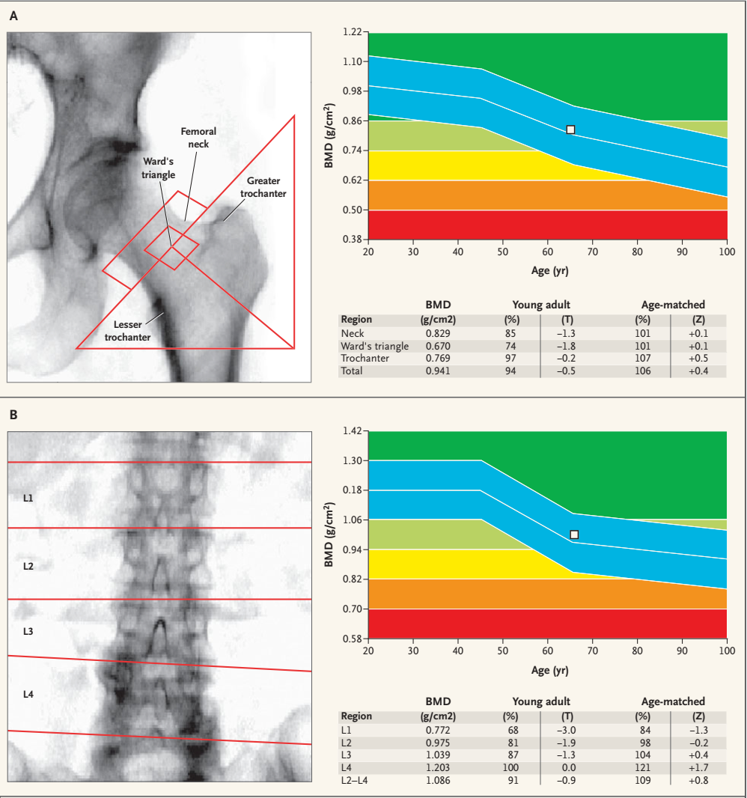
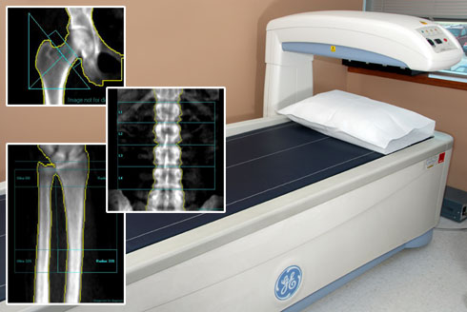
Đo mật độ xương bằng DXA
Raisz, L. G. (2005). New England Journal of Medicine, 353(2), 164-171.
Notes:
1. Tầm soát loãng xương; 2. Chẩn đoán loãng xương; 3. Theo dõi đáp ứng điều trị; 4. Đánh giá nguy cơ gãy xương; 5. Các kĩ thuật VFA, TBS

Slide 14
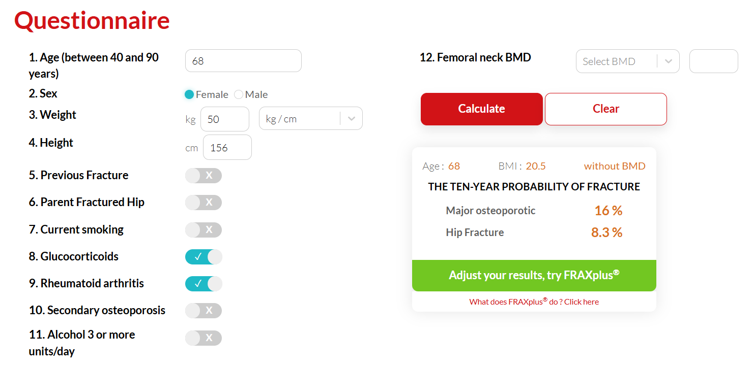
Nguy cơ gãy xương theo FRAX
https://www.fraxplus.org/calculation-tool

Slide 15
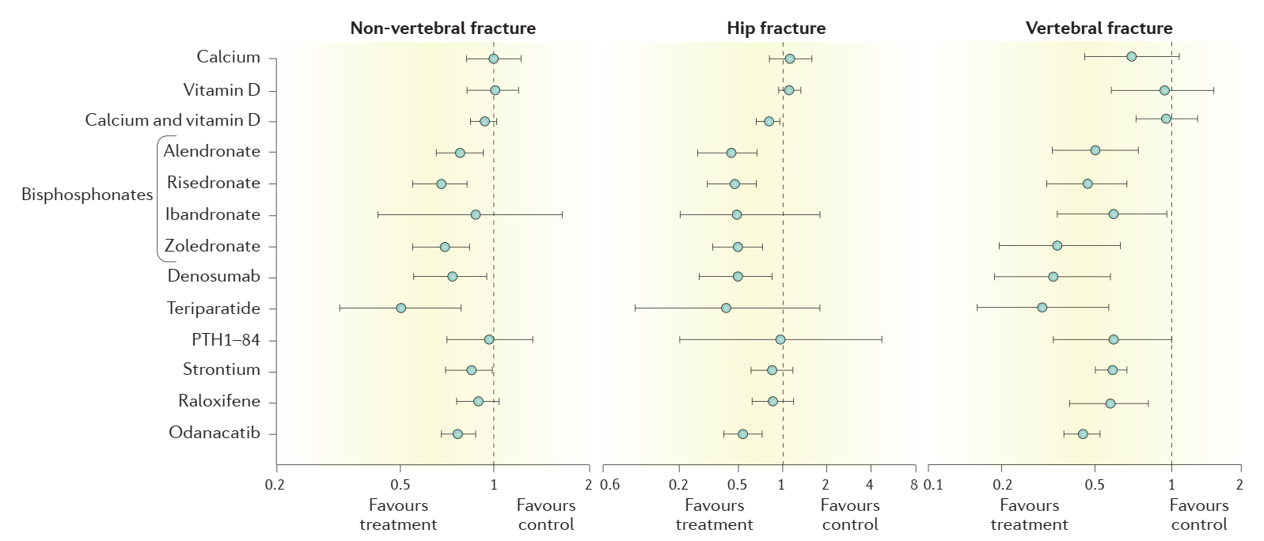
Điều trị loãng xương
Eastell, R., et al. (2016). Postmenopausal osteoporosis. Nature reviews Disease primers, 2(1), 1-16.

Slide 16




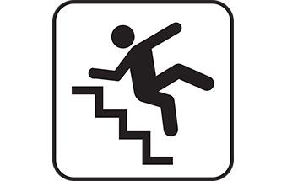
Các biện pháp thay đổi lối sống
Bổ sung calci – vitamin D
Chế độ ăn cân đối
Tập vận động
Ngưng hút thuốc
Phòng ngừa té ngã
Eastell, R., O'Neill, T. W., et al. (2016). Nature reviews Disease primers, 2(1), 1-16.

Slide 17
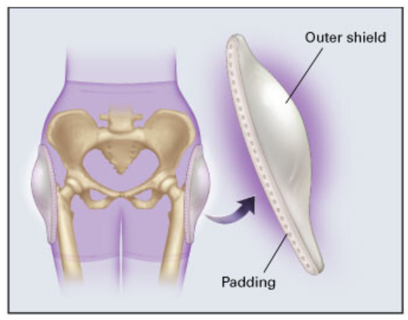
Nguyên nhân gãy xương
Lực tác động
Té ngã
Gãy xương
Loãng xương
Seemongal-Dass, R. R., James, T. E., & Atherley, C. E. (2001). BMJ: British Medical Journal, 322(7285), 554.

Slide 18
Phân tầng nguy cơ theo lâm sàng

Slide 19
Phòng ngừa gãy cổ xương đùi
Phòng ngừa thứ cấp
Gãy xương tái phát
Tiền căn gãy xương
Nguy cơ gãy xương cao
Phòng ngừa sơ cấp
Nguy cơ gãy xương trung bình
Nguy cơ gãy xương thấp

Slide 20
Phân tầng nguy cơ
Nguy cơ thấp: không gãy xương cột sống/đùi trước đó, T-score >-1.0 và FRAX dưới ngưỡng điều trị
Nguy cơ trung bình: không gãy xương cột sống/đùi trước đó, T-score từ -1.0 đến -2.5 và FRAX dưới ngưỡng điều trị
Nguy cơ cao: gãy xương cột sống/đùi trước đó hoặc T-score ≤ -2.5 và/hoặc FRAX ≥20% xương chính hoặc ≥3% xương hông
Nguy cơ rất cao: gãy xương mới (≤12 tháng)/đang điều trị/gãy nhiều nơi/đang điều trị các thuốc ảnh hưởng xương; T-score rất thấp (<-3.0); Nguy cơ cao té ngã/Tiền căn chấn thương; Nguy cơ rất cao theo FRAX (xương chính >30%/xương hông >4.5%)
LeBoff, M. S., et al. (2022). Osteoporosis international, 33(10), 2049-2102.

Slide 21
Phòng ngừa gãy xương đùi
Phòng ngừa thứ cấp
Gãy xương tái phát
Tiền căn gãy xương
Nguy cơ gãy xương cao
Phòng ngừa sơ cấp
Nguy cơ gãy xương trung bình
Nguy cơ gãy xương thấp

Slide 22
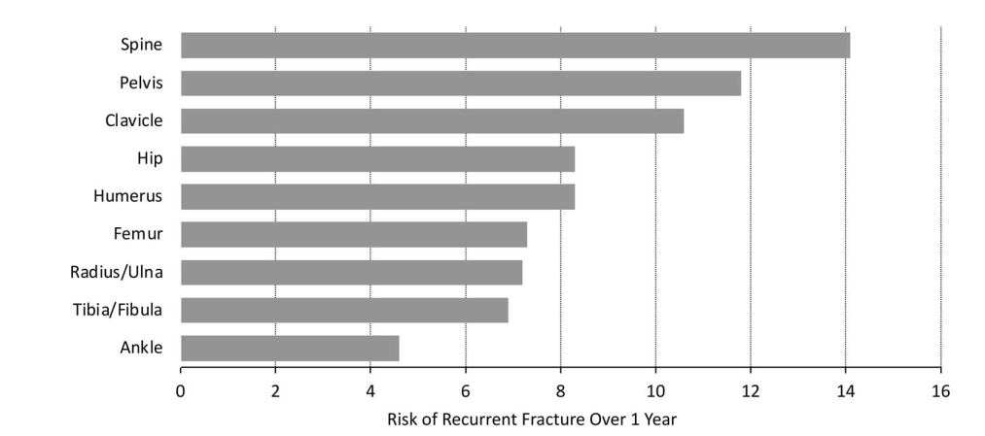
Nguy cơ gãy xương tái phát
Cosman, F., et al. (2024). Goal-directed osteoporosis treatment: ASBMR/BHOF task force position statement 2024. Journal of Bone and Mineral Research, 39(10), 1393-1405.

Slide 23
Phòng ngừa gãy cổ xương đùi
Phòng ngừa thứ cấp
Gãy xương tái phát
Điều trị gãy xương/loãng xương
Phục hồi chức năng
Tiền căn gãy xương
Điều trị loãng xương
Dự phòng tái gãy xương
Nguy cơ gãy xương cao
Phòng ngừa sơ cấp
Điều trị loãng xương
Nguy cơ gãy xương trung bình
Phòng ngừa té ngã
Dinh dưỡng, vitamin D
Đánh giá nguy cơ định kì
Nguy cơ gãy xương thấp

Slide 24


